Slide 1
Técnicas de programación
Luisa Fernanda Rincón Pérez

Slide 2
¿Qué haremos hoy?
¿Qué son los archivos en C?
¿Cómo se manipulan?
¿Cómo desarrollar algunas operaciones con archivos?

Slide 3

¿Por qué usar archivos?
Lo que se almacena en memoria no es persistente
Sirven para conservar de forma permanente información

Slide 4
Flujos
Un flujo (stream) es una abstracción que se refiere a un flujo o corriente de datos que fluyen entre un origen o fuente (productor) y un destino o sumidero (consumidor). Abrir un archivo es abrir un flujo entre el programa y el dispositivo que contiene el archivo
C ve cada archivo como un flujo de secuencia de bytes

Slide 5
Flujos abiertos automáticamente
Cada vez que se abre un programa en C se abren automáticamente tres flujos
stdin
asocia la entrada estándar (teclado) con el programa.
stdout
asocia la salida estándar (pantalla) con el programa.
stderr
asocia la salida de mensajes de error (pantalla) con el programa

Slide 6
Puntero FILE
File es una estructura interna de C con información sobre el archivo, tal como la dirección del buffer que utiliza, el modo de apertura del archivo, el último carácter leído del buffer , etc.
Para trabajar con archivos se debe definir un puntero a una estructura de tipo File

Slide 7
Manipular archivos ( pasos)
Abrir el archivo ( Siempre!!)
fopen
Leer, adicionar/modificar información
fprint, fget, fwrite, fread, fseek
Cerrar el archivo
Fclose ( Siempre!!!). Fclose escribe la información que todavía se encuentre en el buffer en el disco y realiza un cierre formal del archivo a nivel del sistema operativo.

Slide 8
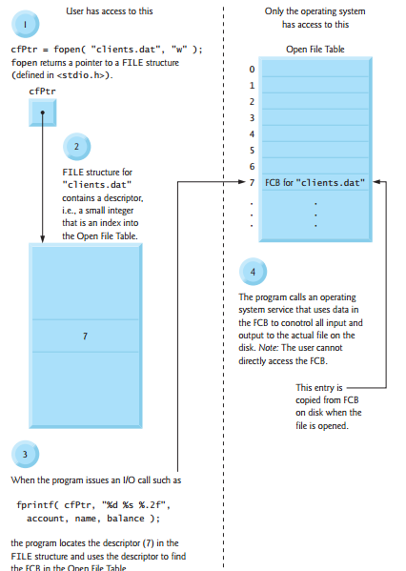
Relación entre los apuntadores File, las estructuras File, y los Bloques de control de Archivo ( FBC)

Slide 9
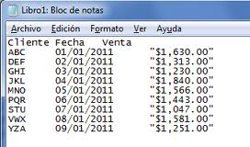
Tipos de archivos ( Archivos de texto)
Un archivo de texto es una secuencia de caracteres organizadas en líneas terminadas por un carácter de nueva línea.
En estos archivos se pueden almacenar, fuentes de programas, texto plano, base de datos simples.
SOLO TIENEN CARACTERES DE TEXTO

Slide 10

Tipos de archivos ( Archivos binarios)
Un archivo binario es una secuencia de bytes que tienen una correspondencia uno a uno con un dispositivo externo. Así que no tendrá lugar ninguna traducción de caracteres.
El número de bytes escritos (leídos) será el mismo que los encontrados en el dispositivo externo.. Ejemplos: Fotografías, imágenes, texto con formatos, archivos ejecutables.

Slide 11
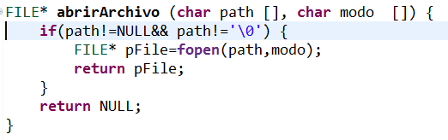
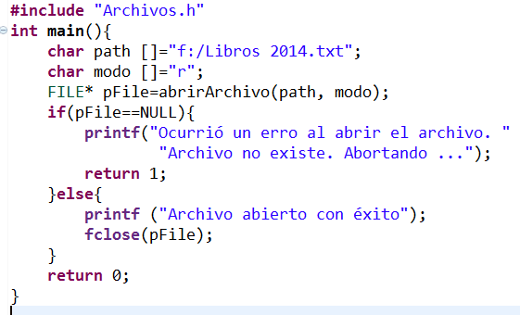
¿Cómo abrir un archivo?
La apertura del archivo supone conectar el archivo externo con el programa, e indicar cómo va a ser tratado el archivo. El resultado de la función es un puntero a un archivo
fopen retorna NULL si no se pudo abrir correctamente el archivo.
Fopen recibe la ruta del archivo y el modo de apertura

Slide 12
¿Cuáles son los modos de apertura de un archivo?
R
Abre para lectura
R+ abre para lectura y escritura
W
Abre para crear/sobreescribir nuevo archivo (si ya existe se pierden sus datos).
A
Abre para añadir al final

Slide 13
Ejercicio
Hacer una operación que pida por consola la ruta de un archivo y lo abra en modo lectura. Imprimir en consola “ Se abrió ok” si se abrió correctamente el archivo. De lo contrario indicarlo al usuario.
Ayuda

Slide 14
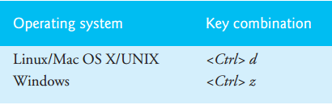
¿Cómo identificar el fin de un archivo?
EOF: Indica el fin de un archivo. La instrucción cambia según el sistema operativo. Sirve para saber cuándo detenerse si se leen archivos secuencialmente. Habitualmente tiene el valor de -1
Fin de archivo según S.O

Slide 15
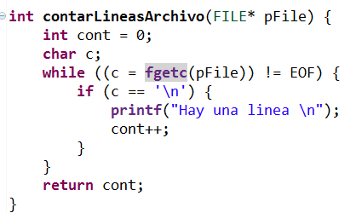
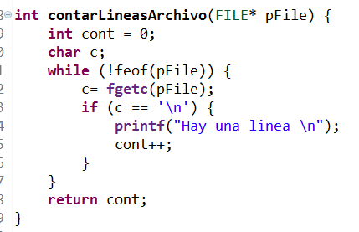
Ejemplo de EOF
La función feof recibe por parámetro el archivo y retorna 1 si se encontró el fin del archivo o 0 en caso contrario

Slide 16
¿Qué funciones sirven para el manejo de archivos?

Slide 17
Obtener datos del archivo
Fgetc
Fgets
Fscanf
Lee un carácter a la vez del archivo que esta siendo señalado con el puntero *archivo. En caso de que la lectura sea exitosa devuelve el carácter leído y en caso de que no lo sea o de encontrar el final del archivo devuelve EOF.
Leer cadenas de caracteres. Leerá hasta n-1 caracteres o hasta que lea un cambio de línea '\n' o un final de archivo EOF
Funciona igual que scanf en cuanto a parámetros, pero de entrada se toma un puntero a la estructura FILE

Slide 18
Ejemplo de lectura con fgetc
Hacer un programa que cuente las líneas que tienen números en un archivo en c

Slide 19
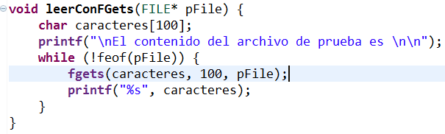
Ejemplo lectura con fgets

Slide 20
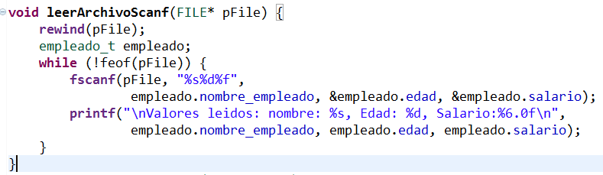

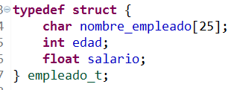
Ejemplo lectura con fscanf

Slide 21
Guardar datos en un archivo
fputc
fputs
fprintf
Lee un carácter a la vez del archivo que esta siendo señalado con el puntero *archivo. En caso de que la lectura sea exitosa devuelve el carácter leído y en caso de que no lo sea o de encontrar el final del archivo devuelve EOF.
Lee cadenas de caracteres. Leerá hasta n-1 caracteres o hasta que lea un cambio de línea '\n' o un final de archivo EOF
Funciona igual que printf en cuanto a parámetros, pero la entrada se toma un puntero a la estructura FILE

Slide 22
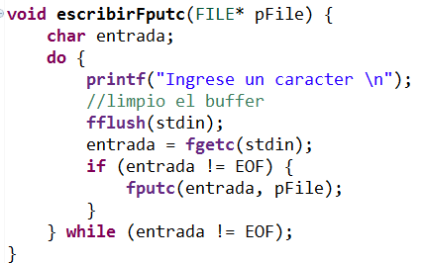
Ejemplo con fputc
Lee caracteres por consola y los guarda en un archivo

Slide 23
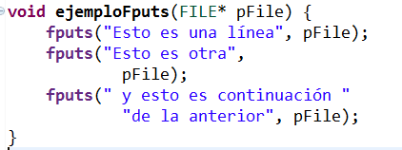
Ejemplo de fputs

Slide 24
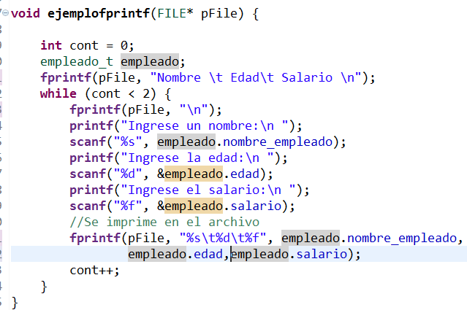
Ejemplo de fprintf

Slide 25
Archivos binarios

Slide 26
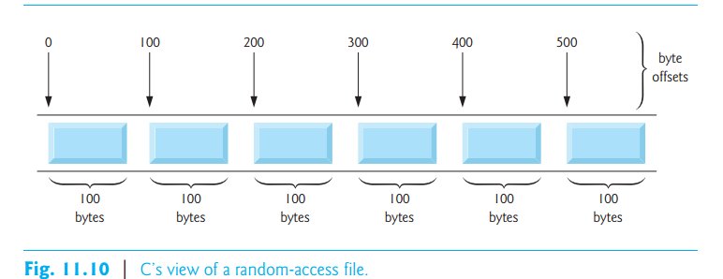

Slide 27

¿Cómo se leen los archivos binarios?
Leer ( fread)
Lee “count” elementos.
Cada elemento tiene un tamaño definido por “size".
Guarda los datos leídos en un bloque de memoria especificado por "ptr".
Los datos se leen del puntero a la estructura tipo FILE archivo.
El indicador de posición de la cadena de caracteres avanza hasta leer la totalidad de bytes. Si esto es exitoso la cantidad de bytes leídos es (size*count)

Slide 28
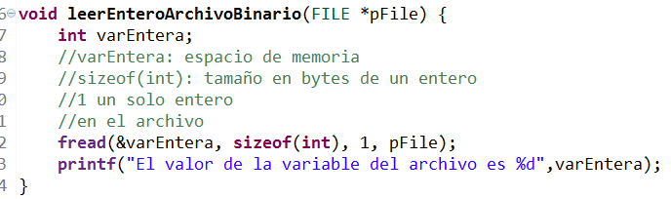
Ejemplo
fread

Slide 29

¿Cómo se escriben en los archivos binarios?
Escribe en un archivo uno o varios registros de la misma longitud almacenados a partir de una dirección de memoria determinada. Retorna el número de registros escritos.
*ptr: puntero de bloque de memoria con la info a guardar
Tamano: número de bytes de cada registro
Count: número de registros
Archivo: puntero a la estructura FILE donde se van a guardar los valores

Slide 30
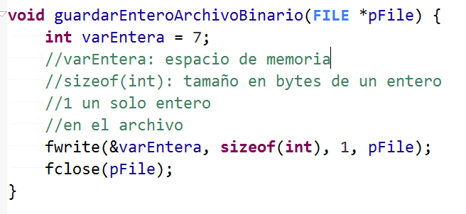
Ejemplo
fwrite

Slide 31
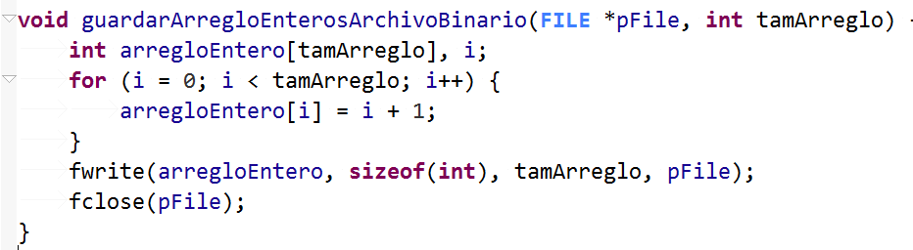
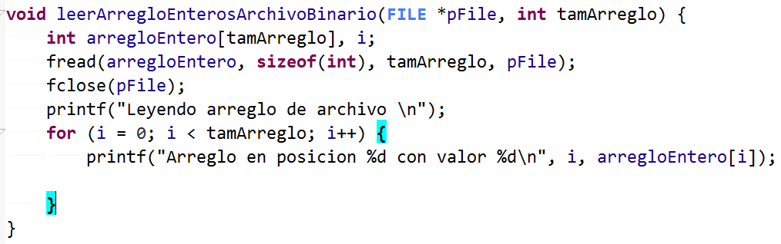
¿Cómo leer y escribir un arreglo de datos?

Slide 32
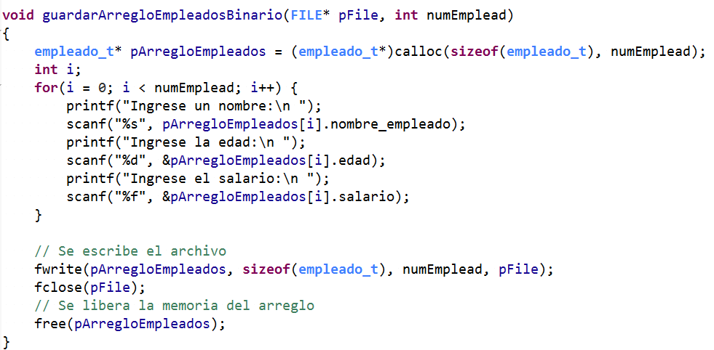
¿Cómo guardar en archivos un arreglo de Empleados?

Slide 33
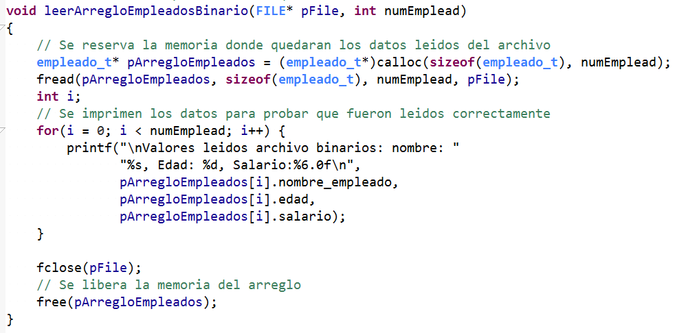
¿Cómo leer un arreglo de Empleados guardado en un archivo?

Slide 34
1. Algunas preguntas finales de archivos
¿Qué hacen las siguientes funciones?
rewind()
fopen()
fclose()
fgets()
feof()
fwrite()
fgetc()
fread()
fputc()

Slide 35
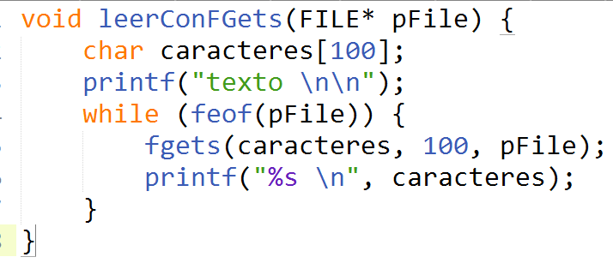
2.¿Es correcto este código?
Notes:
Mal condicional

Slide 36
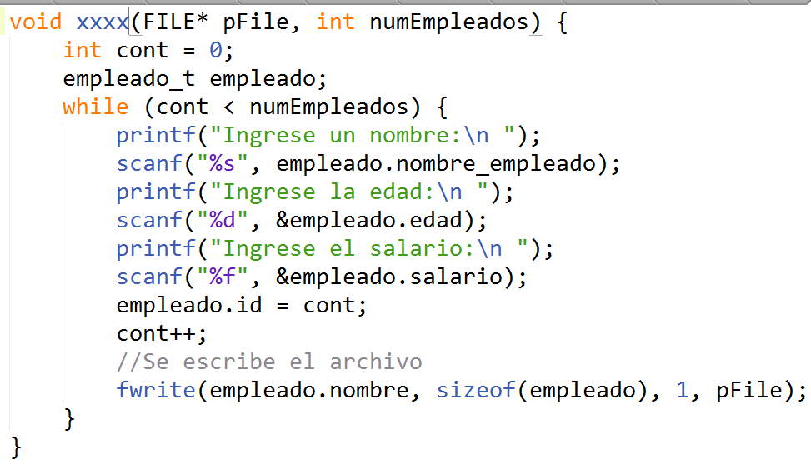
3. ¿Esta bien este código?¿Por qué?

Slide 37
Pregunta
¿Qué pasa cuando abro un archivo en modo R+, el archivo ya existe y hago cambios en él?
a. Se genera un error y el programa termina
b. Se sobreescribe todo el archivo con el nuevo contenido. El contenido anterior desaparece
c. Se sobreescribe el archivo anterior desde el inicio con el nuevo contenido. Si el nuevo contenido es más corto que el contenido anterior, se preserva el anterior contenido.

Slide 38
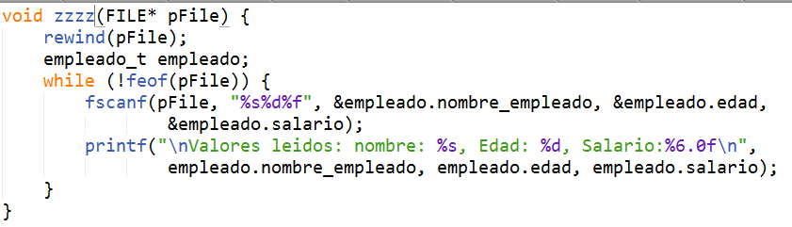
6. ¿Está bien esté código?¿Por qué?
Notes:
Nombre del empleado no necesita el &

Slide 39
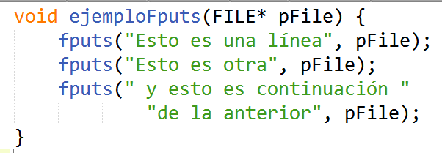
7. ¿En qué modos se podría abrir el archivo?
Notes:
A+

